Slide 1

Giáo viên:Chu Thị Thanh Loan
Trường: THCS Nguyễn Gia Thiều
ÂM NHẠC 8

Slide 2

Chủ đề 3
NHỚ ƠN THẦY CÔ
BÀI 6
– Đọc nhạc: Luyện đọc gam Đô trưởng theo
trường độ móc kép; Bài đọc nhạc số 3
– Nhạc cụ:
+ Thể hiện tiết tấu; ứng dụng đệm cho bài hát
+ Bài hoà tấu số 3

Slide 3
Bài 6 (Tiết 1)
– Luyện đọc gam Đô trưởng theo trường độ
móc kép; Bài đọc nhạc số 3
– Bài hoà tấu số 3

Slide 4
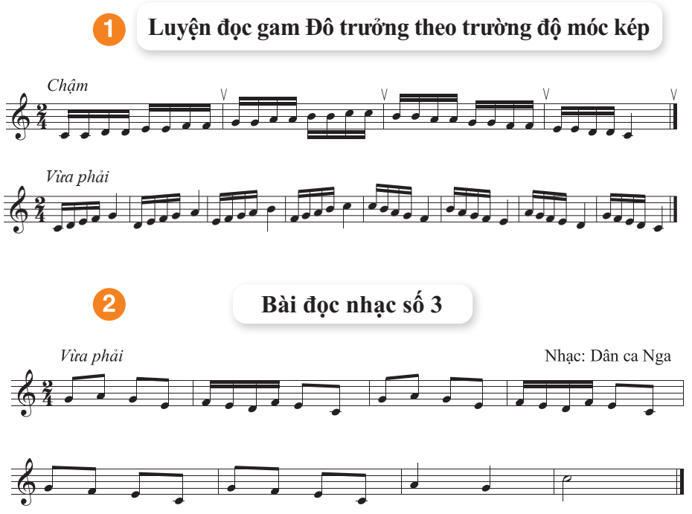
I. Luyện đọc gam Đô trưởng theo trường độ móc kép;
Bài đọc nhạc số 3

Slide 5
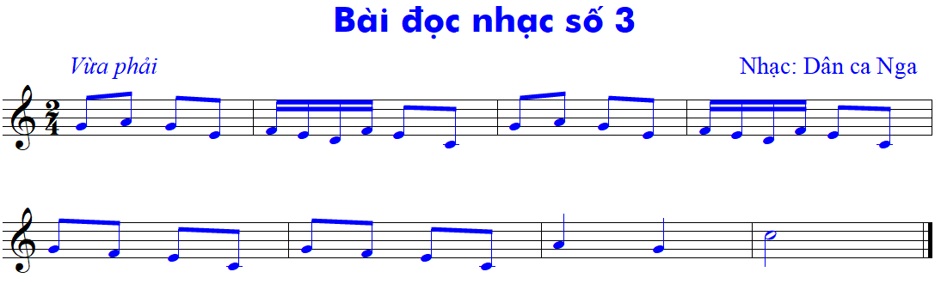

2
– Nhịp:
– Cao độ:
– Trường độ:
4
Đô, Rê, Mi, Pha, Son, La
Nốt trắng, nốt đen, nốt móc đơn, nốt móc kép
* Bài đọc nhạc gồm 3 nét nhạc: 2 nhịp + 2 nhịp + 4 nhịp
(nét nhạc 1 và nét nhạc 2 giống nhau)

Slide 6


Luyện tập tiết tấu

Slide 7
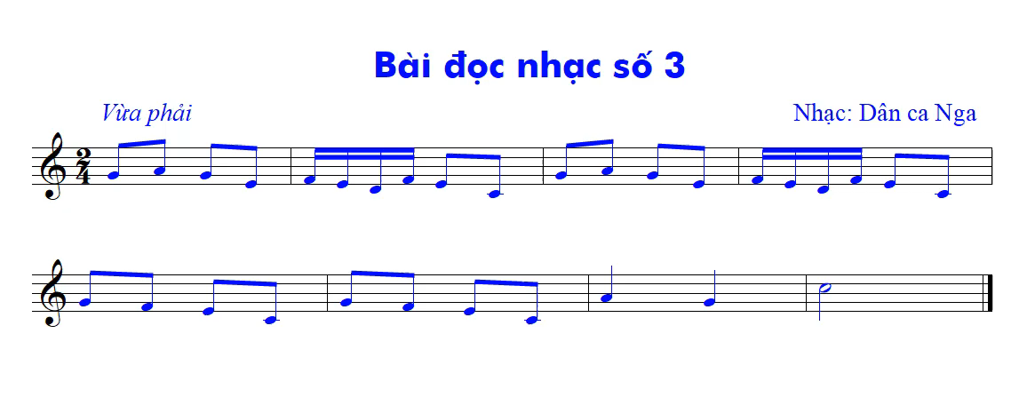
Nghe mẫu

Slide 8

Đọc từng nét nhạc
Nét nhạc 1
Nét nhạc 1 + nét nhạc 2
v
Nét nhạc 3

Slide 9
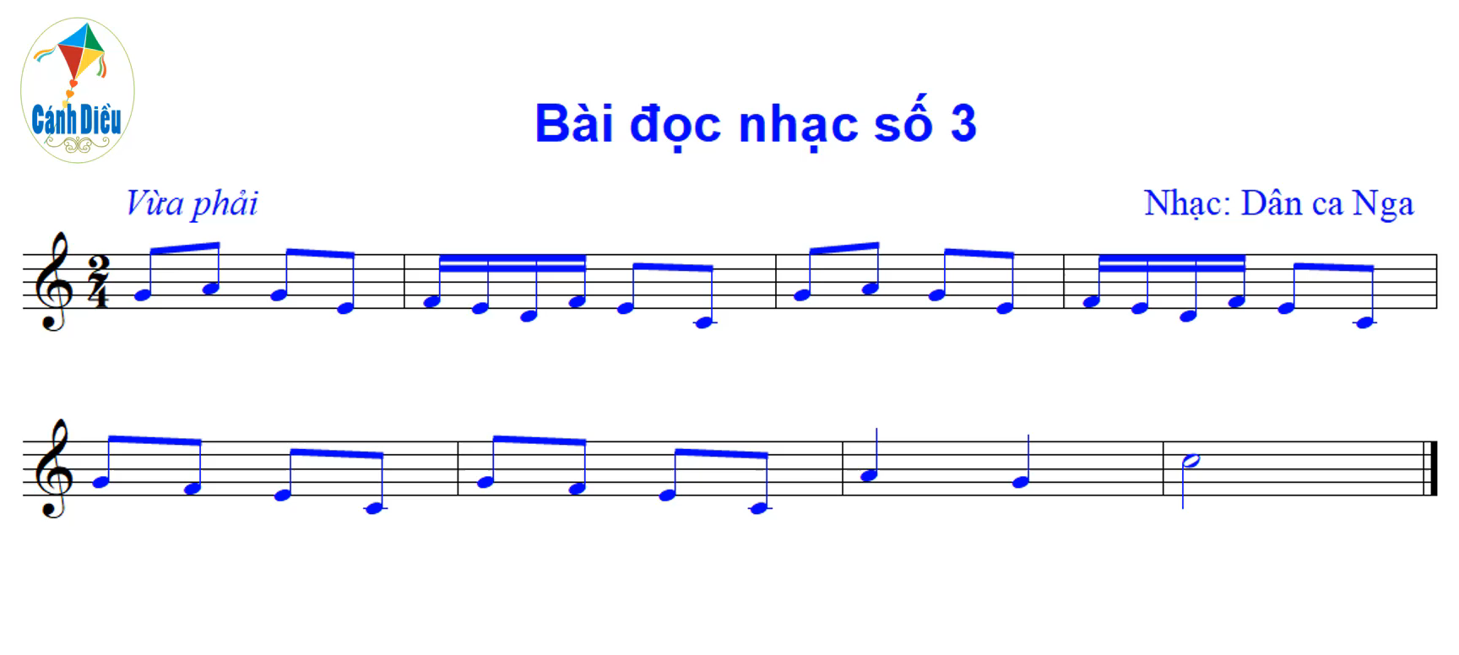
Đọc nhạc hoàn chỉnh cả bài

Slide 10
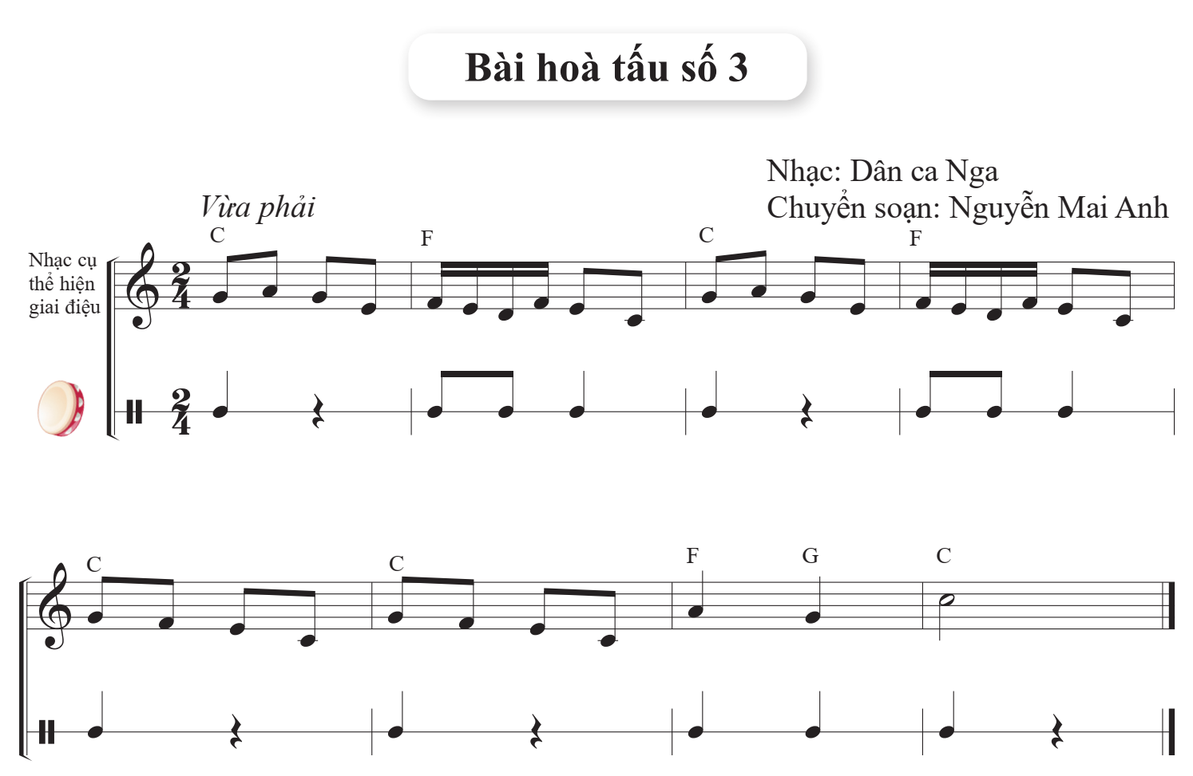
II. Bài hoà tấu số 3

Slide 11
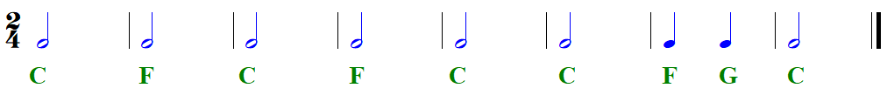
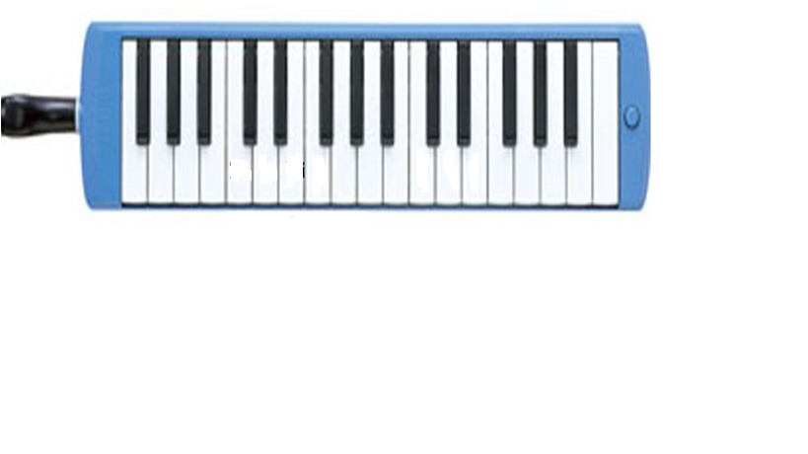
BÈ ĐỆM HỢP ÂM
1
3
5
1
3
5
1
3
5
C
(Hợp âm Đô trưởng)
F
(Hợp âm Pha trưởng)
G
(Hợp âm Son trưởng)

Slide 12
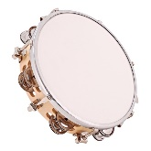
BÈ NHẠC CỤ GÕ

Slide 13


DẶN DÒ VỀ NHÀ
Đọc thành thạo Bài đọc nhạc số 3
Tập chơi các bè của Bài hoà tấu số 3

